Slide 1
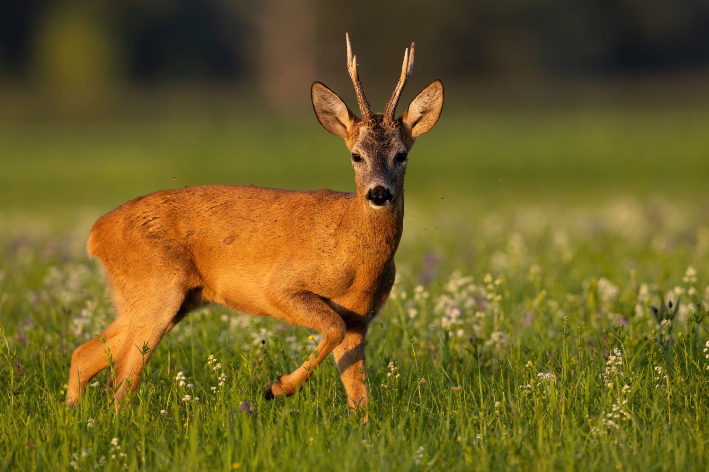
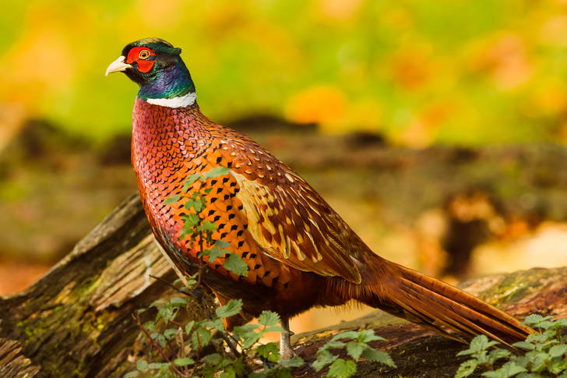
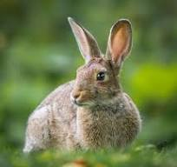
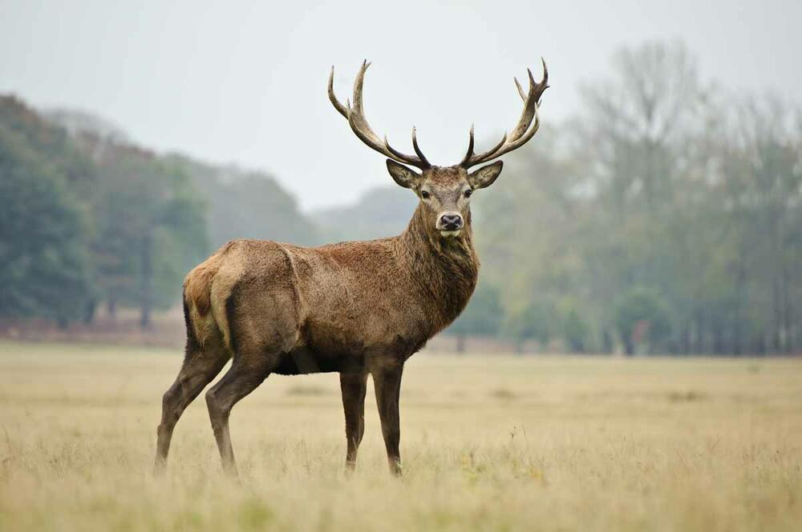
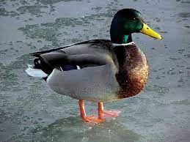
Дивљач
др Гордана Јовановић, професор струковних студија

Slide 2
Mесо дивљачи
Под месом дивљачи пордазумева се месо дивљачи одстрељене у лову и месо дивљачи добијено клањем. Оно се у многоме разликује од меса домаћих животиња.
Знатно је тамније боје и садржи више крви него месо закланих домаћих животиња.
Код дивљачи није могућа припрема за клање.
Домаћим животињама се после транспорта мора обезбедити одмор, прописана исхрана и напајање, а пре клања је обавезно омамљивање.

Slide 3
Mесо дивљачи
После клања, труп се постави у положај тако да истекне крв
Код одстрељене дивљачи смрт наступа због повреде неког виталног органа
Крв углавном остаје у крвним судовима јер се труп не поставља у висећи положај како би она истекла.

Slide 4
Mесо дивљачи
Боја меса дивљачи је због слабије искрвављености нешто тамнија у односу на месо гајене врсте у домаћинству.
Боја му је тамноцрвена или црвено смеђа.
Свака врста дивљачи има карактеристичан и само њој својствен мирис и укус меса.
Ове особине су у непосредној вези са исхраном, годишњим добом, периодом парења и са старошћу животиња.

Slide 5
Mесо дивљачи
Месо дивљаљчи је прилично тврдо, посно, специфичног мириса и укуса.
Без обзира на то, пословање добре кухиње не може се замислити без припреме јела од дивљачи
Карактеристичан мирис потиче од разних биљака којима се храни дивљач
Може се отклонити држањем меса у пацу

Slide 6
Табела 1. Хемијски састав меса дивљачи (према Schiefer-u, 1996)
Дивљач | Вода (%) | Протеини (%) | Масти (%) | Пепео (%)
Срна | 75,8 | 19,8 | 1,9 | 1,13
Зец | 74,2 | 23,3 | 1,1 | 1,2
Дивља свиња, бут | 74,5 | 21,6 | 2,4 | 1,2
Фазан, груди | 73,5 | 26,2 | 0,9 | 1,2
Извор: https://www.lorist.co.rs/znacaj-mesa-divljaci-u-ishrani-ljudi/

Slide 7
Особине меса дивљачи
Хранљива вредност меса дивљачи – због свог састава месо дивљачи је изврсне хранљиве и дијеталне вредности и са мало калорија.
Препоручљиво је у исхрани дијабетичара, код болести ср­ца и крвних судова као и код других болесника који се опорављају од болести. Месо дивљих животиња садржи мало масноће, бо­гатије је пуновредним беланчевинама, витаминима А и Б групе, гвожђем, фосфо­ром и калцијумом него друге врсте меса.
Уз то садржи и екстрактивне материје које по­вољно утичу на пробаву.
На специфичан мирис и укус меса посебно утичу ароматична етерична уља садржана у прехрани дивља­чи па због тога приликом припреме тре­ба обратити пажњу да се употребљавају зачи­ни и прилози који ће истакнути, а не загушити ову карактеристику меса.

Slide 8
Особине меса дивљачи
Мишићи су по свом хемијском саставу сложен и комплексан систем, у њему се налазе бројна једињења (протеини, пигменти, липиди, гликоген и др.), која дају хранљиву вредност месу.
Мишићи дивљих животиња су чвршћи, па месо многих дивљих врста ваља дуже или краће времена држати у маринади, да омекша.
Месо које је било смрзнуто у хладњачи не треба маринирати, већ је довољно ста­вити га у посуду с вином па одложити на хладном месту да се полагано одмрзава.
Месо дивљачи у односу на месо домаћих животиња има чвршћу конзистенцију због структуре мишићних влакана, слабије развијеног везива унутар мишића и мање депоноване масти.

Slide 9
Особине меса дивљачи
Маст није депонована у мишићима, већ се налази испод коже или око унутрашњих органа.
Проценат масти је различит и он се код дивљачи креће:
У буту јелена 3,85%,
у буту дивље свиње 2,36%,
срне 1,92%,
зеца 1,13%,
у грудима фазана 0,98%,
у батаку фазана 2,81%,
код јаребице 1,43% и
дивље патке 3,11% (Жакула, 1982).

Slide 10
Особине меса дивљачи
Варијације у % масти постоје и у односу на старост грла и регију трупа
Фазан
Фазанка
6 месеци 12 месеци
У грудима 0,77% 0,85%
У батацима 2,08% 4,68%
6 месеци 12 месеци
у грудима 0,41% 2,81%
У батацима 2,98 % 7,37 %

Slide 11
Особине меса дивљачи
Свака врста дивљачи има само њој својствен мирис и укус меса. Ове карактеристике су у непосредној вези са исхраном, годишњим добом, периодом парења и старошћу животиња.
Месо дивљих месоједа веома ретко се користи у исхрани људи. Разлог је тај што се хране месом који је непријатног мириса и укуса. У ову групу спадају вук, шакал и лисица, док се медвед ,,по правилу храни биљном храном, али користи и месо, стрвину, мишеве и волухарице које ископава, али је у стању да убије и подмладак јелена, срна и друге дивљачи,,. Његово месо, након прегледа на трихинелу, ако је исправно, може да се користи у исхрани људи.
Насупрот предходној групи, сваштоједи, а типичан њихов представник је дивља свиња, имају чврсто и веома укусно месо. И ово месо пре употребе мора да се прегледа на трихинелу.

Slide 12
Особине меса дивљачи
Најквалитетније је месо дивљачи која се у читавом животу храни биљном храном и семенкама и плодовима биљака (јелен, лопатар, срна, муфлон, дивокоза, зец и др.). Њихова разноврсна исхрана утиче да им месо буде ароматичније и има бољи укус у поређењу са месом домаћих животиња. Свакако, укус меса дивљачи не зависи само од начина исхране, већ и неких других фактора.
По правилу, месо дивљачи укусније је зими, него лети.
Код мужјака длакаве дивљачи у периоду парења месо је са јаким уринозним и полним мирисом, и скоро неупотребљиво за људску исхрану. Међутим, промене укуса меса дивљачи јављају се и код дуго прогањаних и гоњених након рањавања животиња, а посебно се осете мириси, ако утроба није извађена на време.

Slide 13
Особине меса дивљачи
Месо младе дивљачи је нежније, па је самим тим квалитетније и укусније, у односу на месо старих животиња. Код старих животиња, месо је тврдо и теже за обраду.
Најбоље месо добија се
Од свиња (назимад) старости мање од годину дана,
Од младих јелена који су стари до годину или две,
Од срна које се одстрељују са старошћу од 6 до 9 месеци,
Од зечева који су млађи од годину дана.

Slide 14
Месо дивљачи након одстрела
У већини случајева ловци не воде много рачуна о начину припреме меса после лова. Након одстрела дивљачи, у месу дивљачи одвијају се биохемијски процеси од којих зависи квалитет и мекоћа меса.
Због престанка циркулације крви, гликоген прелази у млечну киселину а месо се стврдњава - “Rigor mortis”
Због брзог одвијања процеса након одстрела дивљачи (око 4 сата), потребно је дивљач да се што пре расхлади,
Да би се обезбедио што бољи квалитет и здравствена исправност меса, неопходна је стална едукација лица, која у било којој фази обраде или прераде меса долазе у додир са трупом или месом и наравно, сарадња са њима. При томе, значајну улогу имају ветеринарски инспектори.

Slide 15
Месо дивљачи након одстрела
Под појмом квалитета меса подразумевају се одређена својства као што су: биохемијска, физичка, хемијска, сензорна, технолошка, микробиолошка и хигијенска. Месо дивљачи има одређене предности у исхрани људи у односу на остале врсте меса али и могуће недостатке које приликом употребе треба имати на уму.
Веома важан аспект укуса меса је и обавеза да месо дивљачи одлежи извесно време да би се одређени биохемијски процеси одвијали у њему и месо било још укусније. Овај процес познат је под називом ,,зрење меса,,.
Одрживост меса дивљачи је велика, ако се на време дивљачи изваде изнутрице и ако се дивљач правилно охлади. Код длакаве и пернате дивљачи треба што пре извадити унутрашње органе. Дивљач на веће удаљености треба транспортовати неупаковану.
Месо дивљачи се чува у хладњачи на температури испод 0°С, и влажности ваздуха око 85%.

Slide 16
Припремна - механичко-физичка обрада
Скидање коже
Шурење водом око 90 °С
Чупање пернате дивљачи
Фламбирање
Вађење изнутрица
Одлежавање у пацу убрзава се зрење меса
Месо постаје мекше, лакше сварљиво, сочније, пријатног мириса и лакше за термичку припрему
Пац се састоји од
Гарни букет-шаргарепа, целер, першун, црни и бели лук, бибер у зрну, ловоров лист, вода, бело вино, сирће, клека, игличе бора...

Slide 17
Зрење меса маринирањем
Кувани пац
Сирови пац
шаргарепа, целер, першун, црни лук, бибер у зрну, ловоров лист, вода, бело вино, сирће
Намирнице се прво прокувају око 1 час, природно охладе и у припремљен пац се потопи месо дивљачи
Месо у пацу треба да остане минимално 24 часа, а најчешће око 3-4 дана, на температури од 4-5 степени, уз повремено окретање
Након тога месо је спремно за термичку обраду
шаргарепа, целер, першун, црни лук, бибер у зрну, ловоров лист, киселе јабуке (наранџа), бело вино,
Месо у пацу треба да остане 1-2 дана, на температури од 4-5 степени

Slide 18
После одлежавања меса у пацу
Шпикује се сланином и различитим зачинским биљем
Приликом припремања специјалитета од меса дивљачи користе се различите комбинације зачинског биља са јаким тамним сосовима и црвеним вином
Уз јела од дивљачи сервирају се прилози као што су париске кнедле, чешке кнедле, глазиран кестен, печене јабуке, динстани црвени купус и др.

Slide 19
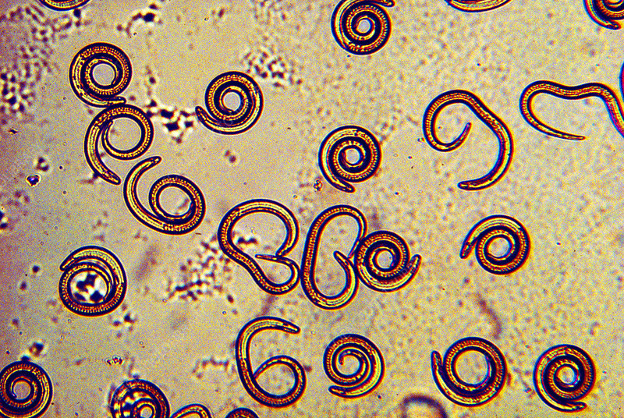
Trichinella spiralis
Веома ситне нематоде – ваљкасти, обли црви
Одрасли паразити присутни су у танком цреву док је ларвени облик присутан у мишићном ткиву
Паразит човека, свиње, пацова, миша, дивље свиње и медведа
Болест ТРИХИНЕЛОЗА
Човек се може заразити конзумирањем меса које садржи живе учахурене ларве трихинеле. У танком цреву, ларве се ослобађају своје опне, брзо расту и након 48часа одрасли паразити већ су способни за оплођење, после чега мужјаци угину а женке у танком цреву полажу живе ларве. Ларве се крвотоком преносе по читавом организму домаћина. У највећем броју ларве се заустављају у попречнопругастим мишићима. У мишићном ткиву ларве расту и добијају облик спирале, доводећи до реакције ткива, која се манифестује хипертрофијом мишићних влакана

Slide 20
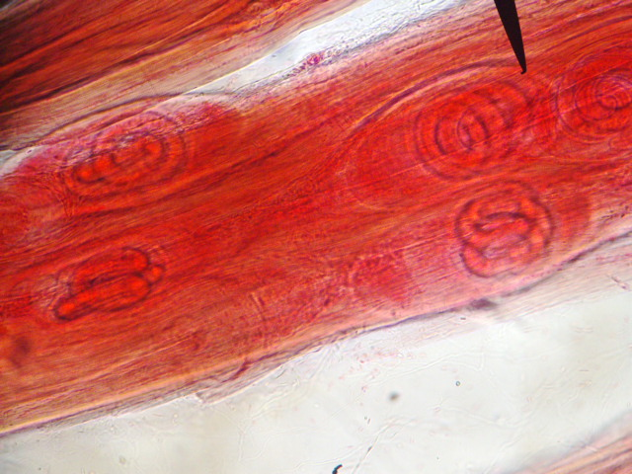
Trichinella spiralis
Клиничка слика зависи од броја унетих ларви. Ако је број мали, инфекција често пролази незапажено. Ингестија већег броја ларви доводи до појаве обољења које се манифестује у три фазе.
У првој фази, кад су ларве у танком цреву, долази до катаралног запаљења слузокоже, честих воденастих пролива и јаким абдоминалним боловима. Температура се постепено повећава и до 40°С. Ова фаза траје обично недељу дана, након чега ларве почињу да прелазе у крвоток и настаје друга фаза обољења у којој ларве мигрирају у мишићно ткиво. У току овог периода одржава се висока температура уз појаву јаких болова у мишићима, отежано гутање. На лицу се уочава појава едема, нарочито очних капака. Може доћи до оштећења миокарда, појаве енцефалитиса и менингитиса. У трећој фази долази до постепеног оздрављења али ако је инфестираност велика, може да наступи и смрт.

Slide 21
Табела 2. Просечан утрошак меса дивљачи по земљама у кг
Земља | Број становника | Број ловаца | Месо дивљачи | Просек по становнику | Просек по ловцу
Чешка | 10.200.000 | 129.000 | 6.939.000 | 0,68 | 53,79
Немачка | 81.000.000 | 340.000 | 28.023.000 | 0,35 | 82,42
Аустрија | 8.000.000 | 110.000 | 9.684.000 | 1,21 | 88,04
Словачка | 5.400.000 | 110.000 | 1.808.250 | 0,33 | 16,44
Мађарска | 10.000.000 | 54.500 | 8.003.750 | 0,80 | 146,86
Хрватска | 4.500.000 | 45.000 | 791.160 | 0,18 | 17,58
Србија | 10.000.000 | 80.000 | 1.377.500 | 0,14 | 17,22

Slide 22
Ловни туризам и извоз меса од дивљачи
Усаглашавање наших ветеринарских прописа са прописима земаља чланица европске уније.
Ово је данас велика препрека која стоји на путу доласка већег броја страних ловаца туриста код нас,
ЗАКОН О ДИВЉАЧИ И ЛОВСТВУ
("Сл. гласник РС", бр. 18/2010, 95/2018 - др. закон и 92/2023 - др. закон)

Slide 23
Месо дивљачи - подела
Месо пернате дивљачи
Месо длакаве дивљачи
фазан,
дивља гуска,
дивља патка,
дивља кокошка,
дивљи голуб,
јаребица,
препелица,
тетреб.
дивљи зец,
срна,
дивокоза,
дивља свиња,
јелен,
медвед,
муфлон

Slide 24
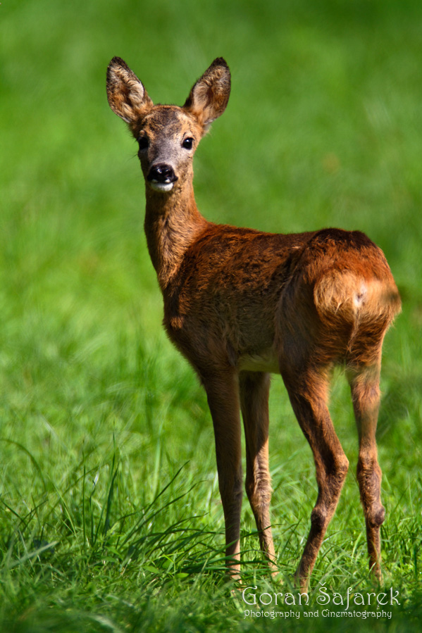
Срна и срндаћа

Slide 25
Месо срне и срндаћа
Срнеће месо, као и месо срндаћа је јако деликатесно, укусно и ароматично месо. Прожето је финим, нежним влакнима која дају предивну текстуру и квалитет месу које се припрема одређеним термичким третманом. Због свих ових карактеристика ова врста меса је јако тражена како у ресторанима, тако и у хотелима и на многим другим местима.
Основна карактеристика меса је тамноцрвена боја која је прожета у свим деловима ове врсте тј. не постоје делови меса које се разликују по боји.
Исхрана ових јединки је претежно биљна храна која садржи у себи много етиричних уља и многих других корисних елемената који имају кључну улогу за укус меса. Месо је по себи благо и зато га не треба мешати са јаким зачинима који би нарушили арому меса. Најповољнија комбинација је са црним вином као динстано месо или са мајчином душицом ако се месо пече на жару.
Због свог квалитета, ово месо се може припремати на разне начине, као што су: динстање, печење, кување, а све у зависности од тога за коју се намену месо употребљава.
Структура меса се може мењати у зависности од годишњег доба или ако је сезона размножавања, када због хормона месо може бити мало грубље грађе. Искусни ловци тачно знају када је идеално време за лов, а лов на било коју животињску врсту је прописан законом, па тако и лов на срне и срндаће.

Slide 26
Јела од срнећег меса
Разни су специјалитети који се могу припремити од ове врсте меса. Једна од кључних ствари је добро познавање меса и његових карактеристика да се благи и нежан укус ове дивљачи не би изгубио ако би се месо на погрешан начин зачинило.
Јако је битно месо уклопити са биљем које је заступљено у пределима где срне претежно бораве (чубрика, дивљи оригано, мајчина душица,...)
Пошто је месо тамне боје најбоље се са њим уклапа црвено вино које додатно размекшава месо и побољшава његов укус тј. истиче све природне карактеристике меса. Одлична је и комбинација овог меса са гљивама, јер се и оне, као и срне налазе у шумским пределима.
Најједноставније и најпопуларније јело је срнећи стејк са пиреом од целера и кромпира уз додатак бареног поврћа, салате или велуте соса са гљивама.
Постоје и многа друга јела која се могу направити од овог меса, а такође не треба изоставити ни сухомеснате производе као што су: кобасице, пршута, пљескавице,...

Slide 27
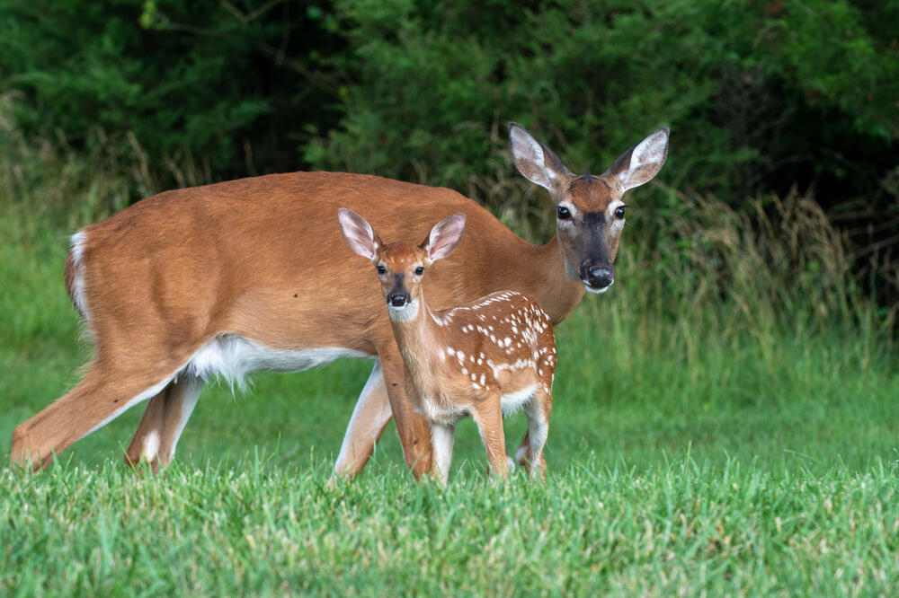
Разлика између срне и кошуте? У питању су различите животињске врсте. Кошута је женка јелена, а срна женка срндаћа. Кошуте су много веће, крупније, јаке, са тамнијим репом и краволике. Срне су нежне, танане, дугоноге и са светлијим репом.

Slide 28
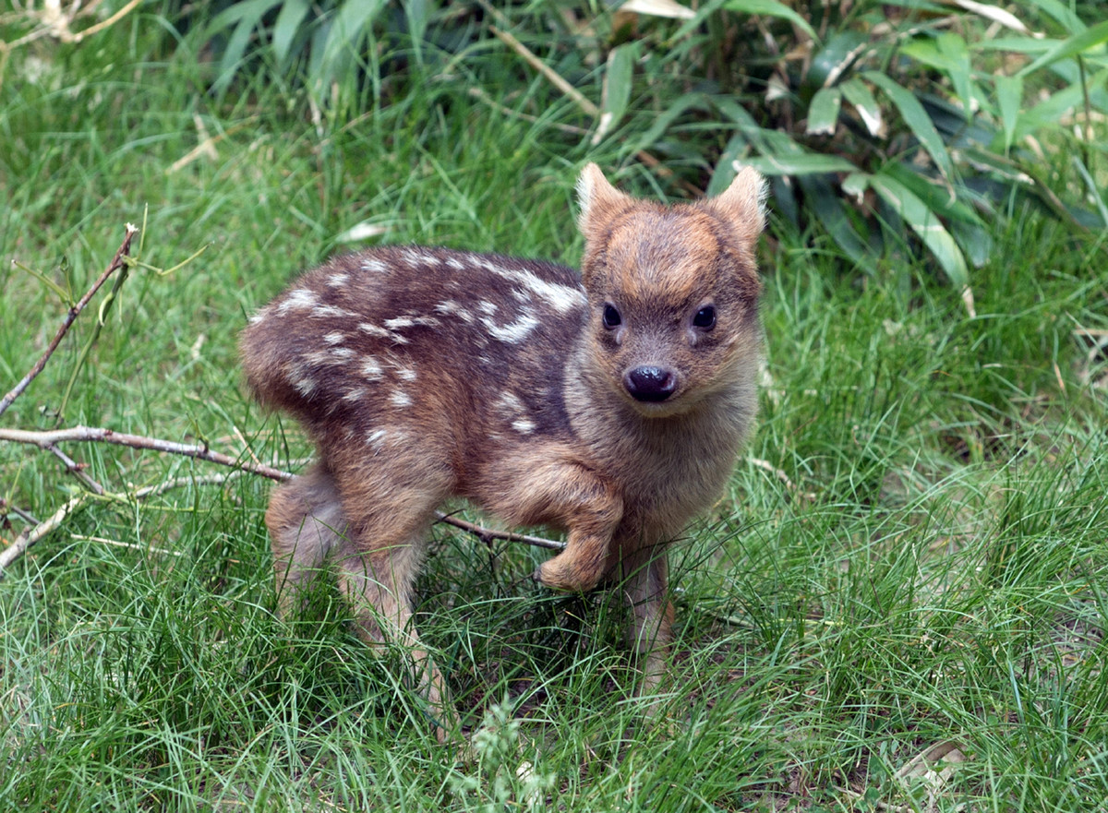
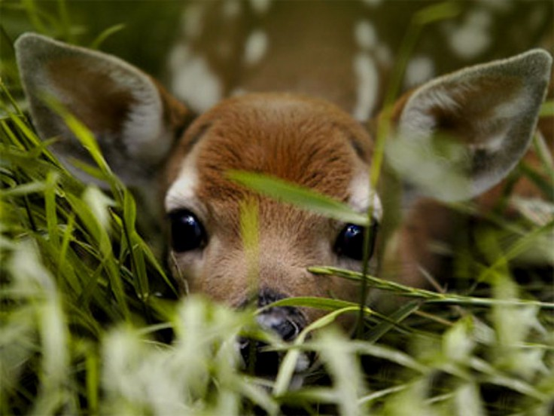
Јелени и кошуте

Slide 29
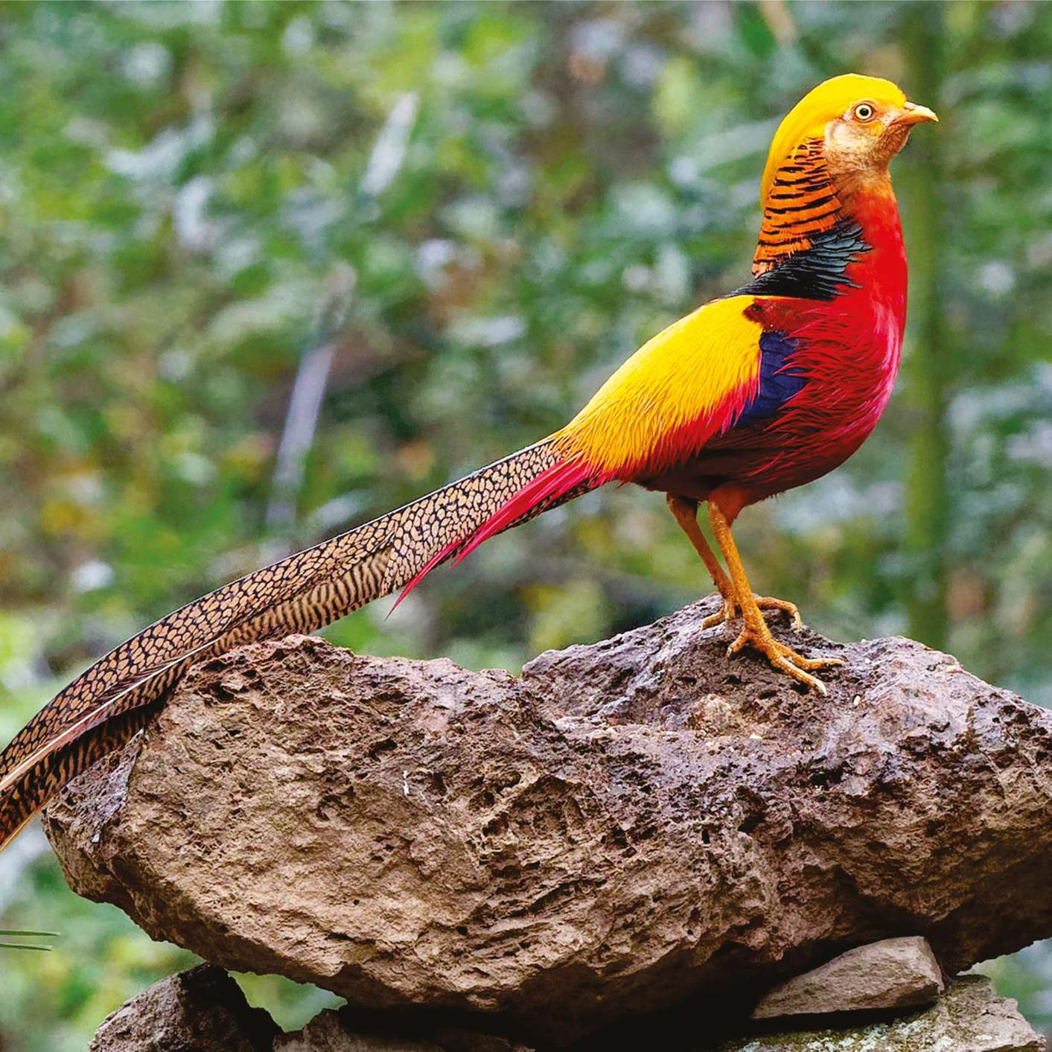
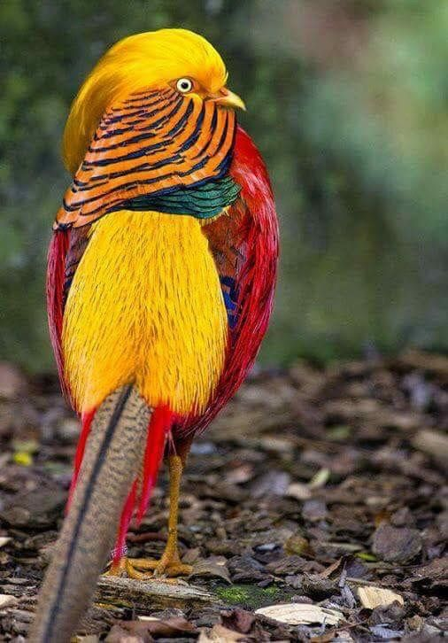
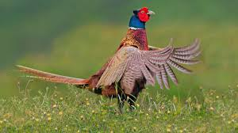
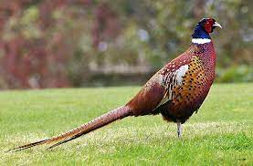
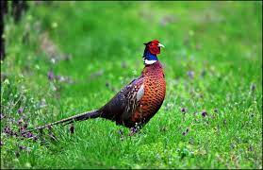
Фазан

Slide 30
Месо фазана
Месо фазана се одликује богатством протеина чак 22, 7 % на 100 грама меса. Ово месо је богато селеном, има чак 13 врста витамина и 19 аминокиселина. Не треба заборавити и да је ово месо еколошки чист производ, односно може се подвести под органску врсту меса зато што се фазани хране у дивљини.
Од меса фазана могу се припремити најразличитији специјалитети од супе до гулаша и паприкаша. За уклањање јаког мириса дивљачи, препоручује се да се месо неколико сати држи у пацу. Да би се истакао укус специјалитета од ове дивљачи, препоручују се пунија, слађа црвена.
Препорука је да месо тек уловљеног и очишћеног фазана најпре буде чивано у замрзивачу, па тек онда да се припрема. Разлог овог поступка је омекшавање мишићних влакана и добијање деликатније и мекше текстуре меса. Због своје карактеристичне грађе, ово месо захтева одређени термички третман, што значи да припрема овог меса захтева кулинарско и гастрономско искуство, као и време за добијање жељеног резултата.

Slide 31
Јела од фазана
Припемање куваних јела - гулаш, паприкаш и јела са поврћем. Међутим, гурмани ово месо највише воле да припремају у маринади од вина и гарни букета. Затим да месо умотају у панчету ради додавања ароме и квалитета месу.
Пошто је ова врста меса јако деликатна треба водити рачуна о састојцима са којима се комбинује месо ових јединки. Основни фактор јесте старост јединке приликом улова као и пол саме јединке. Месо млађих примерака се комбинује са белим вином јер је мање ароматично него месо старијих јединки. Црно вино би надјачало арому меса тако да само месо не би дошло до изражаја, док то није случај код старијих јединки које имају ароматичније месо и црно вино би само још додатно истакло и нагласило арому самог меса.
Још један од основних фактора јесте пол јединки чије се месо користи за припремање одређених гастрономских производа. Месо женки је нешто чвршће грађе него месо мужјака јер саме женке полажу јаја и брину се о младунцима када се приликом тог периода ослобађају хормони у месу, док мужјаци немају стално присуство хормона због тога што се не баве даљом бригом о младунцима.
Искусни кувари саветују да је још један од идеалних начина постизања идеалне текстуре меса као и самог завршног резултата потапање меса у млеко. Млечне киселине делују на мишићна влакна у месу на тај начин да их омекшавају и чине месо сочнијим и укуснијим.
Познате су и разне супе од фазана, као и чорбе које имају изванредну арому и укус
Фазанско месо је теже заступљено на тржишту, па самим тим и места где се припремају јела од овог меса су ретка, а јела због свог квалитета и начина припреме имају високу цену.

Slide 32
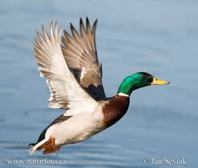
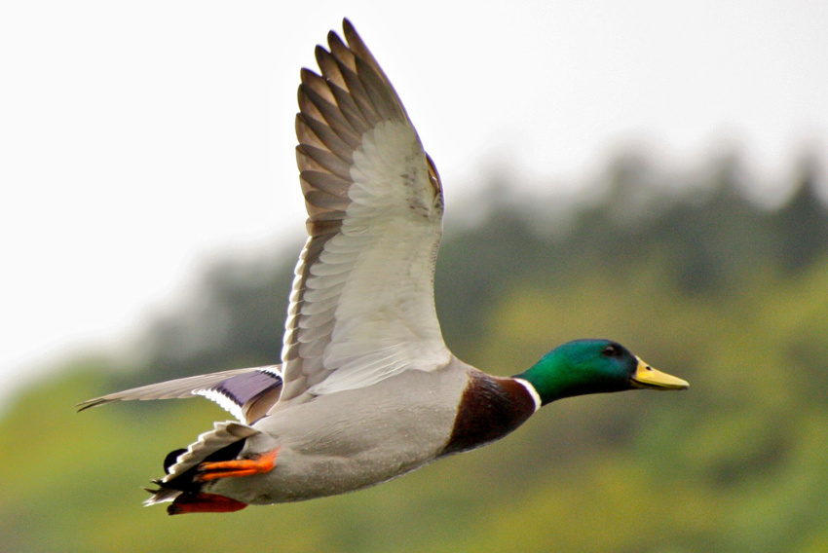
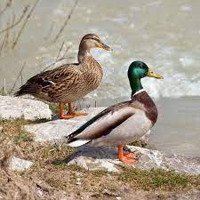
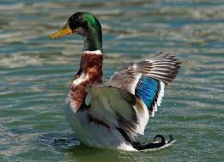
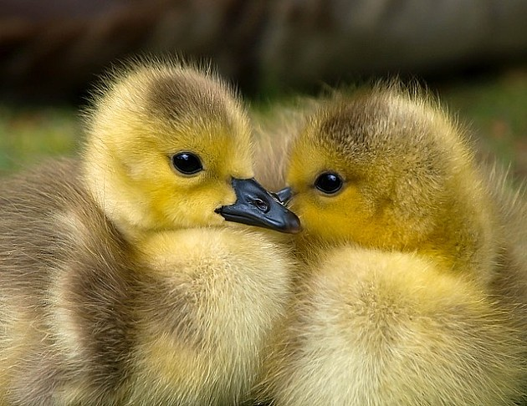
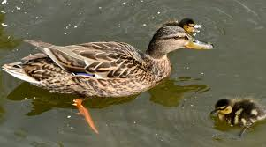
Дивља патка

Slide 33
Месо дивље патке
Месо је карактеристично по уделу већег процента масти од осталих перади. Месо је тамније боје и специфичне ароме и мириса због начина живота ове врсте. Исхрана дивљих патки је базирана на воденим организмима и воденим биљкама, стога се може понекад догодити да месо интензивно мирише мирисом који је карактеристичан само за барске птице.
Пожељно је ароматизовање меса са различитим зачинима који ће нагласити природну арому меса и сузбити специфичан мирис меса до одређене мере.
Често се употребљава пачија масноћа која има сличну примену као и свињска маст за припрему разних јела, чак има и нека лековита дејства.
Месо захтева посебну термичку обраду, а најлепше је такозвано споро кување целог, нераздељеног трупа уз додатак вина и поврћа. Месо ће постати изузетно мекано ако најпре одлежи у млеку и зачинима па се тек онда наступа са припремом.

Slide 34
Јела од меса дивље патке
Употреба овог меса је у данашњим гастрономским условима широко распрострањена тако да се многи ресторани и угоститељски објекти опредељују да у свој мени уврсте специјалитете који су припремљени од ове врсте меса.
Ово месо се слаже са јачим, интензивнијим аромама које наглашавају укус меса, али све то зависи од зрелости меса, то јест старости јединке приликом улова. Месо млађих јединки је мало мање ароматично па с тим у вези треба водити рачуна да се укус меса не прикрије додавањем превелике количине јаких зачина. Код меса старијих јединки је чак и пожељно додавање више зачина, као и црвеног вина које се комбинује како са бојом, тако и са аромом меса.
Прилози за јела од ове врсте меса требају бити благи, без пуно арома, припремљени на једноставан начин. Најчешће то може бити пире од кромпира и целера, гриловане шаргарепе или пак прилог од житарица као што је кувани пиринач, јечам, пшеница.
Лепо се комбинује и са печуркама, па је једна од бољих комбинација велуте соса са печурака и пачјих груди пржена на високој температури како би месо задржало сочност.
Пачје месо је идеално у комбинацији са бресквама, ананасом, вишњама и неким киселкастијим воћем.
Супа од ове врсте меса је интензивног укуса и маснија је од осталих супа, па је зато пожељно избистравање овакве врсте супе приликом свечаних ручкова или већих окупљана.
Најједноставнији начин је припремање јела од целог, нераздељеног трупа са поврћем, које се лагано динста под фолијом или у кеси за печење. На тај начин се сви сокови задрже у месу и сам резултат је изузетно мекано и укусно месо.

Slide 35
Дивљи зец

Slide 36
Месо дивљег зеца
Лакше се вари у односу на другу длакаву дивљач. Месо је веома укусно, сочно, нежно, са пуно протеина, мада доста суво, јер је веома сиромашно масноћама. Месо пољског зеца је тамно, тврдо и мирисно. 100 г има 98 калорија, садржи 22,3 г протеина и 1 г масноће. Веома је богато витамином PP и калцијумом..
Од меса су најукуснији бут и печеница.
За чорбе и паприкаше користе се остали делови тела (врат, предње ноге, глава и прса). Препоручује се и за дијеталну исхрану.
Због начина живота, брзог размножавања, као и одрастања самих јединки, ово месо је прожето мишићним влакнима специфичне текстуре које дају сочност и мекоћу месо. Ова врста меса има мање масноће од остале дивљачи јер је исхрана ових јединки претежно биљна, али је због тога месо јако ароматично и идеално се комбинује са различитим зачинским травама и поврћем.
Као и код остале дивљачи и овде се разликује месо младих и старијих јединки, стога је неопходно водити рачуна о томе на који ће се начин месо припремати и који ће се зачини користити како би се месо довољно ароматизовало.
Месо млађих јединки је светлије боје, док је месо старијих јединки интензивно тамноцрвене боје и прожето је са много јачим мишићним влакнима која захтевају детаљнију и дужу термичку обраду.

Slide 37
Јела од меса дивљег зеца
Дивља зечетина је идеална за исхраху спортиста и оних који су на посебном режиму исхране због свог погодног утицаја на здравље, као и због ниског садржаја масноће. Ово месо се може припремати на разне начине, а једно од веома популарних гастрономских производа јесте гулаш од дивљег зеца који захтева спору и лагану припрему како би квалитет самог јела био што већи.
Месо старијих јединки се идеално комбинује са црвеним вином, док је месо млађих јединки идеално комбиновати са белим вином. Поред вина, неопходан је и спој одређеног зачинског и ароматичног биља, а понекад и сенфа. Сенф, такође, као и вино и млеко има улогу омекшавања меса, а уједно је и заслужан за придавање лепе ароме крајњем резултату гастрономског производа.
Не треба изоставити ни паприкаше, ђувече, пилаве који због ово меса имају један јако деликатан и специфичан укус.
Најједноставнији начин јесте припрема нераздељеног трупа са додатком поврћа које захтева лагано динстање под фолијом или у кеси за печење.
Супа од ове врсте меса је јако ароматична због специфичности самог меса и није превише масна, па је идеална за оне који су на посебном режиму исхране.

Slide 38
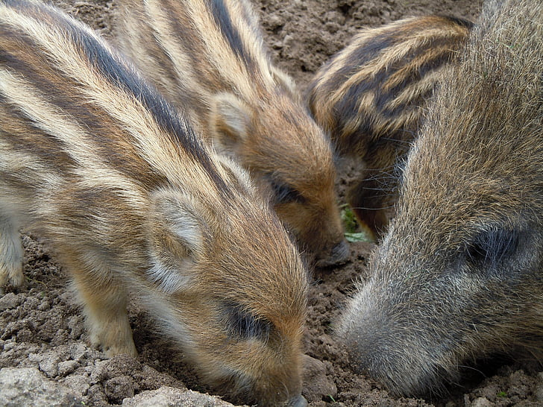
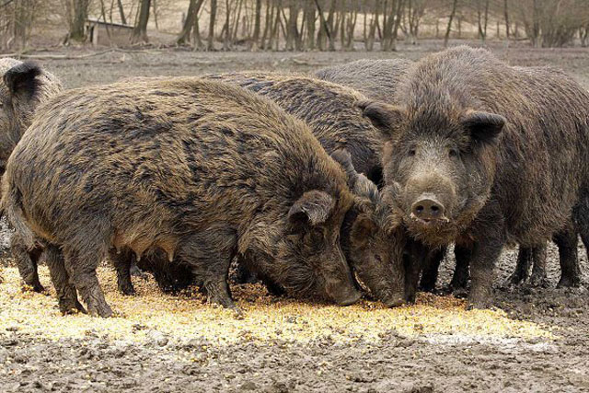
Дивља свиња

Slide 39
Дивља свиња
У великом броју наших ловишта, а нарочито брдских и планинских, дивља свиња је постала готово најтраженија ловна врста дивљачи.
Велики број ловаца, када говори о лову, искључиво мисли на дивљу свињу, те готово целу годину врши припреме за почетак зимске сезоне, односно за лов ове врсте дивљачи (набавка и тренинг паса гонича, набавка и поправка теренских возила)
Ова врста лова темељи се на атрактивности, јер пружа ловцу посебан доживљај, препун изненађења и адреналина, али који неретко доводи ловца на саму границу личне безбедности.

Slide 40
Месо дивље свиње
Мужјак дивље свиње се назива вепар, женка крмача, а млади прасићи. Вепар може да пређе тежину и преко 200 кг, док женка има до 150 кг. Дивља свиња има смеђу боју крзна, док млади имају уздужне пруге. Обилује месом које је врло укусно, али прилично крто. Најквалитетније је месо младе дивље свиње која није навршила шест месеци или највише годину дана старости.
Од младе свиње су најбољи делови: бутови, филе, котлети и печеница, а од старије се најчешће користе бутови, леђа, каре и сланина, мада не заостаје ни друго месо за кување. Од бутова се најчешће припрема пршута, а од каишева сланине врло укусни и мирисни сушени комади. Очишћену дивљу свињу треба исећи на комаде, јер месо захтева врло дуго омекшавање и саламурење. Препоручује се држање комада меса дубоко замрзнуто, јер се замрзавањем доприноси омекшавању меса. Према потреби се вади из замрзивача, одмрзне и ставља у припремљену саламуру.
У поређењу са месом домаћих свиња, месо дивљих свиња је ароматичније и прожетије много већим процентом влакана које месу дају посебну текстуру и захтевају одређени термички третман.
Месо мужјака је нешто тамније боје и интензивније боје, што се одражава и на сам укус меса. Месо женки је светлије боје и прожето је мањом количином масноће.
У зависности од годишњег доба и сезоне, месо може бити са мање или више разлика, поготово за време размножавања, када месо у себи садржи пуно хормона.

Slide 41
Јела од меса дивље свиње
Најчешће се од овог меса припремају богатија јела са више поврћа и зачина како би се истакла природна арома меса. Најпознатије јело јесте гулаш од дивље свиње који захтева одређене гастрномске способности и искуство, а уједно и дуг временски период како би сам резултат на крају био што бољи.
Ову врсту меса није идеално пећи на жару јер за разлику од домаћих свиња, месо дивљих свиња је прожетије мишићним влакнима и има много мање масноће. Међутим, као и код домаћих свиња, такође се може и месо ових јединки употребљавати за израду многих сухомеснатих производа као што су: шунка, печеница, суви врат, кобасице,...
Један од идеалних начина припреме ове врсте меса јесте са поврћем и црвеним вином. Оваква припрема захтева временски дугу и лагану термичку обраду под фолијом или у кеси за печење. На тај начин месо задржава у себи природне сокове, боље поприма арому зачина и постаје мекше и укусније.
Због своје карактеристичне грађе, ово месо није погодно за пржење у уљу или на тигању
Многи гастрономи препоручују за овакву врсту меса саламурење на хладном месту, пар недеља, (усољени бут, усољена плећка, усољени врат). Због присуства соли у саламури, месо постаје мекше јер се мишићна влакна опуштају
Идеални зачини за припрему ове врсте меса су мајчина душица и оригано

